Slide 1
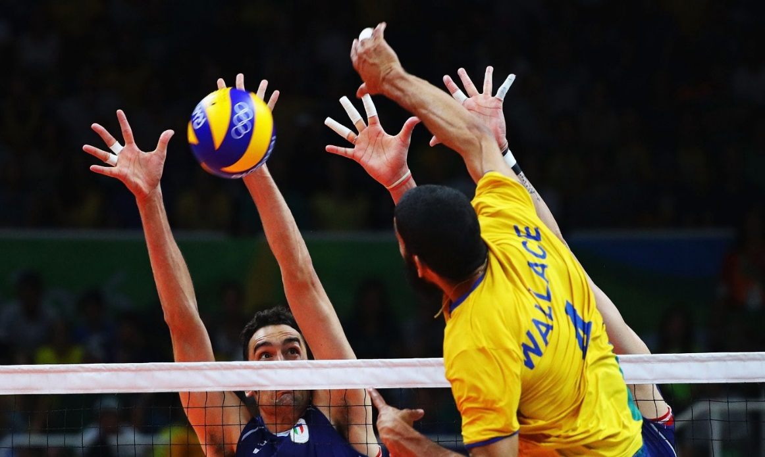
Réunion de rentrée 2021 Volley-ball

Slide 2
COMMUNICATION AVEC L’UGSEL
Comité :
Direction : direction@ugsel75.org
Sébastien s’occupe des sports individuels autres que les sports de raquette. En tant que directeur du comité, c’est lui qui valide vos licences sur UgselNet.
Secrétariat : secretariat@ugsel75.org
Norine s’occupe de la réservation des cars et de tout ce qui touche à la facturation (licences, primes kilométriques…).
Volley-ball : seconddegre@ugsel75.org
Sylvain s’occupe des sports de raquette et sports collectifs pour le comité de Paris. Horaires de bureau spécifiques : Lundi de 8h30 à 14h30 et Mercredi de 9h à 17h. Privilégier le sms et mail en dehors de ces horaires.
Territoire IDF :
Animation Sportive : sport@ugselidf.com
Jean-Paul MORI est le responsable sportif Territoire IDF. En charge de la remontée des qualifiés pour le national. Il gère tout le sportif de l’ile de France.
National :
Animation Sportive générale : d-cattaert@ugsel.org
Didier Cattaert est le responsable de l’animation sportive nationale.
Volley-ball: p-petit@ugsel.org
Patricia Petit est la référente nationale pour le Volley-ball. Elle fait le lien aussi avec la Commission Technique Nationale de Volley-ball.

Slide 3
Les Règlements Généraux UGSEL Nationale
Seront envoyés par mail avec le compte rendu de réunion mais ils sont déjà disponibles sur le site de l’UGSEL Nationale

Slide 4
Le Règlement Général sur la Protection des Données (RGPD)
Le traitement informatique des données personnelles est encadré par la loi. L’Union européenne a adopté le Règlement Général sur la Protection des Données (RGPD) entré en vigueur le 25 mai 2018.
Ces textes s’appliquent à l’UGSEL Nationale et à chaque entité membre de l’UGSEL individuellement donc l’ensemble des Associations Sportives des établissements. L’UGSEL Comité de Paris sera amenée à traiter des données personnelles d’élèves mineurs, et doit en conséquence apporter une vigilance particulière à l’exercice de leurs droits et la sécurité des données.
Nous vous recommandons donc de demander aux familles leur consentement ou non concernant le recueil des informations de leurs enfants adhérents à l’UGSEL.

Slide 5
REGLEMENTS NATIONAUX SPORTS COLLECTIFS HANDBALL
Tout élève doit obligatoirement être licencié avant les épreuves qualificatives de comité ou de territoire lorsqu’elles ont lieu.
En l’absence d’une organisation d’épreuve de qualification territoriale, la date limite d’organisation territoriale figurant au calendrier national de l’année en cours vaut date limite pour la prise de licence.
Toute demande de licence pour une participation aux Championnats Nationaux après la date limite qualificative du territoire sera refusée.
Articles 2 : Catégories d’âge et surclassement.
2.1.4 Double sur-classement
Il n’est possible que pour les :
• Minimes Filles 2ème année dans la catégorie unique Cadettes/Juniors Filles
Dans ce cas, le joueur devra présenter, avant l’épreuve, avec sa licence, le certificat de double sur-classement précisant le sport autorisé, pour être admis à participer, et délivré par un médecin spécialiste de la médecine du sport.
14.3. Surclassement.
Nombre de sur-classement(s) possible(s) :
- 2 en MG-MF avec certificat médical de sur-classement obligatoire
- 2 en CG-JG-CJF (avec double sur-classement pour MF2 en CJF)
Articles 3 : Le championnat national.
Facturation de 500 Euros : Ce dispositif s’inscrit dans le contexte d’un championnat incomplet en termes d’équipes participantes. Quand la procédure de repêchage est inopérante au regard d’un établissement en situation de désistement trop tardif : au délai des 15 jours précédant le premier jour du championnat. Il est laissé à l’appréciation de l’organisateur, de facturer la somme des 500 € à l’attention du comité. Ce dernier pourra ensuite se tourner vers l’établissement

Slide 6
DROITS D’ENGAGEMENT et FORFAITS
Droits d’engagements pour les sports collectifs :
Les droits d’engagement sont identiques désormais à tous les sports collectifs à savoir 30 euros par équipe engagée dans un championnat UGSEL du comité de Paris.
Les forfaits :
Chaque match non joué dans le cadre du championnat (pas de résultat officiel comptant pour le classement) sera pénalisé financièrement de 50 euros.
Cela sous entend que pour rejouer un match, les deux enseignants doivent trouver un accord sur une date. Dans le cas contraire, l’équipe forfait le jour de match initialement prévu par le calendrier sera considérée forfait.

Slide 7
Déroulement de l’année
Document sur la reprise du sport scolaire (cf courrier UGSEL Nationale).
Recommandations :
Faire la remontée des élèves vers Gabriel via le secrétariat d’établissement.
Pour le 20 octobre, licencier vos adhérents d’AS Volley et communiquer votre nombre d’équipes pour le calendrier de championnat. Il conviendra ensuite de les inscrire dans les championnats correspondants sur Usport. Seuls les engagements sur Usport seront considérés comme officiels.
Projet de calendrier de Volley-ball 2021-2022 :
Niveau Comité de Paris :
- Octobre : Inscription de vos équipes sur USPORT
- Novembre/Décembre : début du championnat.
Niveau Territoire Ile de France :
Cadets : 12 Janvier / Juniors : 26 Janvier / Cadettes/Juniors Filles : 19 Janvier
Minimes Garçons : 9 Mars / Filles : 23 Mars.
Niveau National :
Formation nationale arbitrage : du 5 au 8 décembre à Bourges.
CJF : 16, 17 et 18 mars à Saint Brieuc.
CG : ? / JG : ?
Minimes G : ? / Minime F : ?

Slide 8
PROTOCOLE SANITAIRE COVID-19
Règles à mettre en place :
Se laver les mains avant d’entrer sur le lieu de compétition.
Vestiaires accessibles uniquement avant/après la compétition.
Chaque établissement doit avoir son propre matériel : ballons, chasubles, bouteilles d’eau pour chaque élève.
Chaque établissement stockera les affaires des élèves dans un endroit distinct des autres.
Pas de poignée de main entre les joueurs.
Port du masque obligatoire en dehors des phases de jeu pour tout le monde.

Slide 9
GESTION USPORT
Pour engager de manière officielle vos équipes, vous devez passer par USPORT.
Une fois vos élèves licenciés, vous pouvez inscrire des équipes dans les championnats correspondants.
Je vais envoyer par mail avec le compte rendu, le protocole d’aide aux engagements des équipes.

